Slide 1
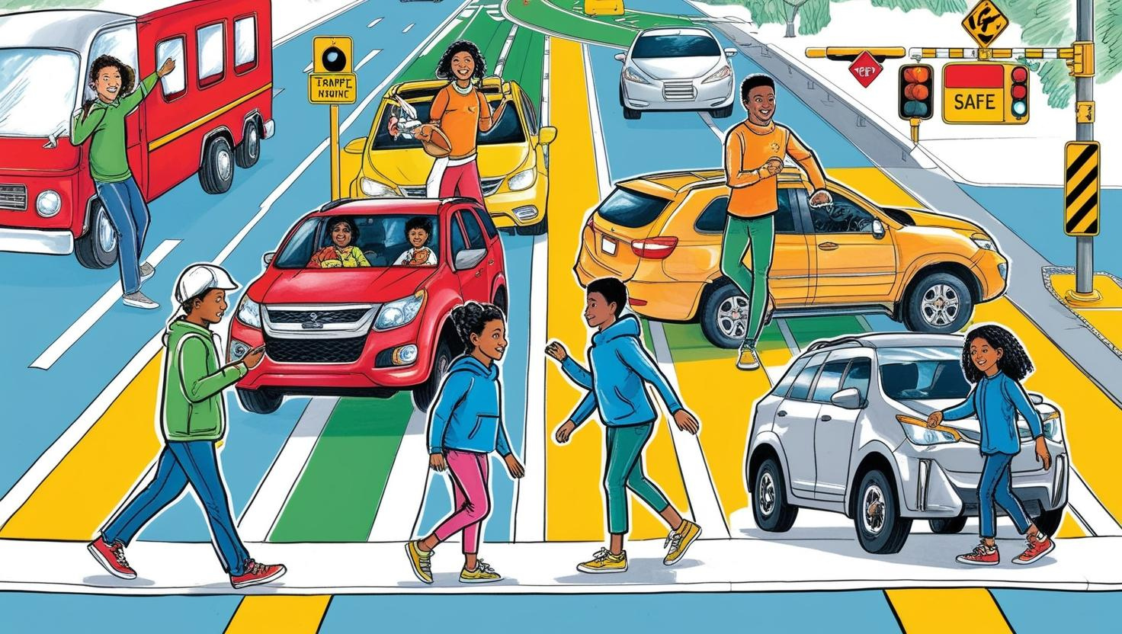

COMITATO SCIENTIFICO 3 APRILE 2025
Programma“Mobilità Sicura”
Di ANCI e UPI, in collaborazione con il DPA

Slide 2
Indice
 | Dati incidenti stradali
 | Accordo di collaborazione
 | Enti coinvolti
 | Progetto ANCI
 | Progetto ANCI: Progetto Pilota
 | Convenzioni Città Metropolitane
 | Progetti territoriali
 | Risultati attesi
 | Cronoprogramma
 | Saluti

Slide 3
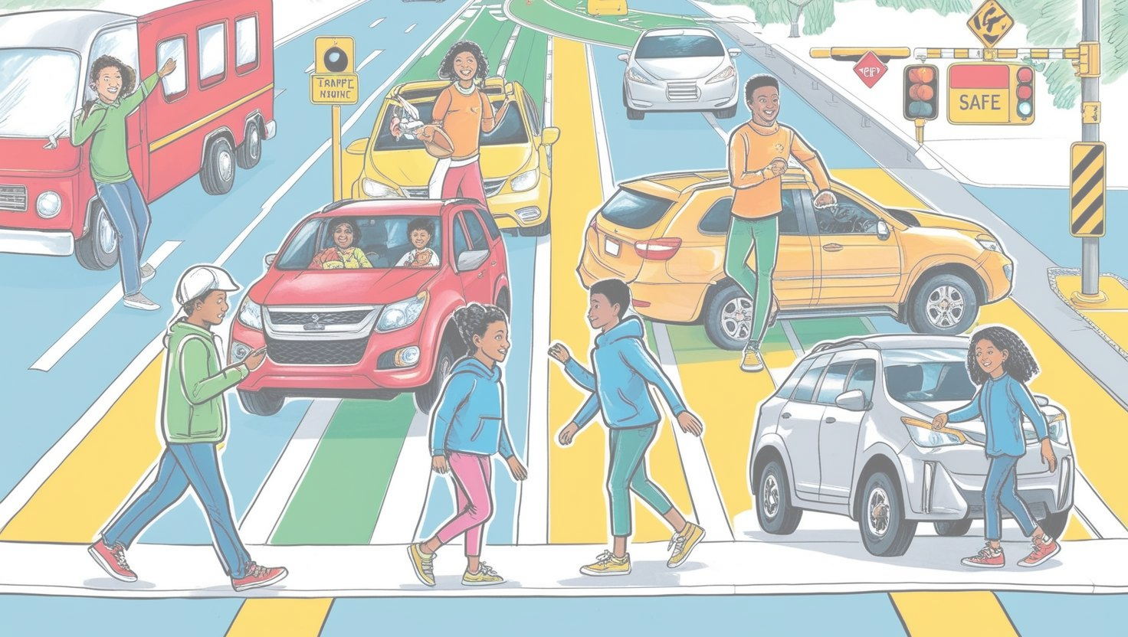
DATI
3

Slide 4
Incidenti stradali, dati Istat Anno 2022 da aggiornare al 2023
Si sono verificati 165.889 incidenti stradali (+9,2% rispetto all’anno precedente).
3.159 sono i morti sulle (+9,9%) e 223.475 sono i feriti (+9,2%).
Si è assistito ad un incremento del fenomeno dell’incidentalità stradale tra i giovani:
  tra i giovanissimi nella fascia d’età compresa tra 15-19 anni (+21,2% rispetto al 2021)
  tra i giovani di 25-29 anni (+10,4 % rispetto al 2021).
Il fenomeno dell’incidentalità notturna che vede coinvolti i giovani (di età compresa tra i 17 e i 30 anni) si articola/manifesta/sviluppa pesantemente durante le ore notturne:
  i giovani costituiscono quasi il 40% delle vittime notturne
  quasi il 51% dei feriti notturni rientra nella fascia di età tra i 17 e i 30 anni.

Slide 5
Incidenti stradali, dati Istat Anno 2022
La causa di questi incidenti spesso è lo stato di ebrezza legato all’abuso di sostanze alcoliche e/o stupefacenti
Relativamente alle contravvenzioni rilevate ai sensi degli artt. 186, 186 bis e 187 del Codice della Strada, si evidenziano i seguenti dati:
  ex artt. 186 e 186-bis CdS: il 46% di queste violazioni rilevate sono state attribuite a soggetti di età compresa tra i 18 e i 32 anni e si sono verificate durante le ore notturne.
  ex art. 187 CdS: il 47% di queste violazioni sono state commesse da soggetti di età compresa tra i 18 e i 32 anni durante le ore notturne.

Slide 6
Incidenti stradali, dati Istat Anno 2022
Facendo riferimento ai dati appena riportati, si può affermare che quasi il 50% delle condotte sanzionate alla guida sotto l’influenza di alcool o stupefacenti vedono coinvolti direttamente i giovani e per lo più nelle ore notturne.

Slide 7
L’ACCORDO DI COLLABORAZIONE

Slide 8
8
Accordo di collaborazione
Il Progetto Mobilità sicura è un Progetto realizzato in collaborazione tra il DPA, l’ANCI e l’UPI.
Il DPA, l’ANCI e l’UPI intendono realizzare, sul territorio, i Progetti “Mobilità Sicura” per la prevenzione e il contrasto all’incidentalità stradale, alcol e droga correlata, tramite campagne di sensibilizzazione e di formazione degli utenti della strada, con particolare attenzione ai giovani. Queste attività saranno realizzate mediante il coinvolgimento delle Città Metropolitane da parte di ANCI e delle Province da parte di UPI.

Slide 9
9
I Soggetti Beneficiari
Anci ha previsto il coinvolgimento di 10 città metropolitane
UPI ha previsto il coinvolgimento di 20 province
ANCI e UPI hanno pubblicato delle Manifestazioni di interesse rivolte rispettivamente alle Città Metropolitane e alle Province. A seguito delle candidature ricevute, ANCI e UPI hanno individuato le Città e le Province ammesse alla presentazione della proposta progettuale, in base all’ordine dell’elenco ISTAT degli enti maggiormente esposti al fenomeno dell’incidentalità stradale.

Slide 10
10
Città Metropolitane - ANCI
Tutte le 14 Città Metropolitane hanno risposto alla manifestazione d’interesse pubblicata da ANCI. Le Città selezionate sono le prime 10 dell’elenco ISTAT:
  Roma
  Milano
  Torino
  Napoli
  Firenze
  Genova
  Bologna
  Bari
  Catania
  Palermo
Alcune delle Città Selezionate hanno delegato il Comune Capoluogo per la redazione del Progetto territoriale

Slide 11
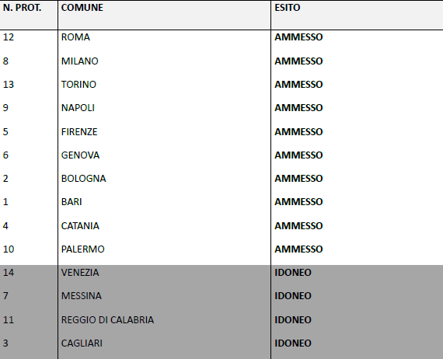
Città Metropolitane - ANCI
L’elenco degli ammessi e idonei è stato pubblicato sul sito ufficiale di ANCI, e può essere consultato al seguente link:
Elenco ammessi e idonei

Slide 12
12
Province - UPI
Le 20 Province selezionate da UPI sono:
  Verona
  Brescia
  Padova
  Bergamo
  Modena
  Salerno
  Varese
  Vicenza
  Monza
  Treviso
  Latina
  Reggio Emilia
  Lecce
  Ravenna
  Livorno
  Perugia
  Rimini
  Lucca
  Pisa
  Parma

Slide 13
PROGETTO ANCI

Slide 14
Obiettivi
Il Progetto ha l’obiettivo di ridurre l’incidentalità stradale e contribuire a dimezzare il numero delle vittime e feriti gravi entro il 2030, in linea con gli obiettivi del PNSS 2030
1.
2.
3.
Promozione e realizzazione di attività e azioni di prevenzione
Diffusione della cultura della sicurezza stradale sul territorio
Realizzazione di tavoli metropolitani per la sicurezza stradale
attraverso interventi educativi mirati e campagne di sensibilizzazione pubblica
per rendere i giovani più consapevoli delle conseguenze delle loro azioni ed aiutarli a
prendere decisioni responsabili sulla strada
con la partecipazione di diversi soggetti istituzionali e delle organizzazioni impegnate nella sicurezza stradale

Slide 15
ATTIVITA’ PROGETTO PILOTA
  Avvio e gestione delle attività del Comitato Scientifico – prima riunione 2 Aprile 2025
  Realizzazione e diffusione delle Linee Guida per gli operatori di educazione stradale
  Realizzazione e pubblicazione di una Ricerca accademica sul campo condotta su un campione della popolazione giovanile;
  Realizzazione di un Concorso diretto alle scuole, con la premiazione di almeno due istituti scolastici per ciascuna Città metropolitana coinvolta;
  Attuazione e monitoraggio dei controlli stradali;
  Elaborazione di una Banca Dati complessiva ai fini della comunicazione dei risultati conseguiti.

Slide 16

RICERCA ACCADEMICA
  Analisi dei fabbisogni dei 56 Nuclei di polizia locale specializzati in educazione stradale
  Ricognizione dei soggetti che si occupano di educazione stradale
  Raccolta delle buone pratiche
Sul Campo
  indagine nei luoghi di aggregazione al fine di evidenziare il grado di consapevolezza dei giovani che si mettono alla guida sotto l’effetto di alcolici o sostanze stupefacenti.
  utilizzo di precursori non probanti e questionari da somministrare ai giovani.
L’indagine dovrà svolgersi in almeno 2 momenti differenti nell’arco della durata del Progetto e dovrà coinvolgere almeno 40 luoghi di aggregazione.

Slide 17
PROGETTI TERRITORIALI

Slide 18
PRIMA delle Convenzioni
Prima della firma delle convenzioni con ANCI, le Città Metropolitane/Comuni delegati, dovranno:
Redigere i Progetti territoriali
Inoltre, potranno:
Avviare i Tavoli Metropolitani per la sicurezza stradale
Realizzare i Progetti territoriali in collaborazione con eventuali soggetti partner, che realizzino in collaborazione con l’Ente Capofila le attività progettuali. Tali soggetti potranno risultare da apposito accordo di partenariato definito prima della presentazione della proposta progettuale ad Anci

Slide 19
TAVOLI METROPOLITANI
E’ prevista l’attivazione di TAVOLI METROPOLITANI per la sicurezza stradale.
Funzione
Componenti
Dal Tavolo potranno scaturire:
  nella fase iniziale (qualora già presenti): input per la redazione e il perfezionamento del progetto territoriale
  nella fase attuativa: attività di indirizzo e coordinamento delle iniziative previste dal progetto territoriale
  Prefetture
  Uffici Scolastici Regionali (USR),
  Comune Capoluogo Metropolitano,
  Comuni area metropolitana
  ASL
  Università
  Scuole
  Associazioni vittime della strada.
Back to Agenda

Slide 20
CONTENUTI DEI PROGETTI TERRITORIALI
Ciascuna Città metropolitana/Comune delegato dovrà redigere un progetto territoriale, che dovrà includere le seguenti iniziative:
Campagna di comunicazione diretta ai cittadini, alle giovani generazioni e agli stakeholder in generale.
Attività di formazione ed educazione alla promozione di comportamenti sicuri alla guida, destinati ai giovani rispetto ai rischi legati alla guida in stato di ebbrezza o sotto effetto di sostanze stupefacenti.
Attuazione di mirati controlli stradali, in orario serale/notturno, in prossimità dei luoghi di aggregazione giovanile e sulle arterie stradali ad essi limitrofe, mediante il coinvolgimento delle Prefetture e delle Forze di Polizia e delle Polizie locali.

Slide 21
CONTENUTI DEI
PROGETTI TERRITORIALI
Le proposte progettuali dovranno contenere almeno 4 degli indicatori riportati.
  n. campagne di comunicazione (almeno 1)
  n. destinatari coinvolti nelle campagne di comunicazione (almeno 1.500)
  n. corsi di formazione/informazione/educazione stradale (almeno 2, di cui 1 nelle scuole)
  n. destinatari coinvolti nei corsi di formazione/informazione/educazione stradale (almeno 200)
  n. controlli stradali attivati (almeno 40)
  n. scuole coinvolte (almeno 4)
Le Città Metropolitane/i Comuni delegati, dovranno indicare i risultati raggiunti nelle relazioni finali

Slide 22
ALTRE INFORMAZIONI
Per la redazione del progetto sarà possibile dare continuità alle iniziative già realizzate sul territorio, integrandole con quanto scaturirà a livello di proposte dai tavoli territoriali (vedi punto successivo).
È prevista la possibilità di realizzare i progetti territoriali in collaborazione con eventuali soggetti partner, che realizzino in collaborazione con l’Ente Capofila le attività progettuali. Tali soggetti potranno risultare da apposito accordo di partenariato definito prima della presentazione della proposta progettuale ad Anci (e quindi prima del 3 marzo pv).

Slide 23
DOPO le Convenzioni -
FASE ATTUATIVA
Informazioni di carattere generale utili alla gestione della fase attuativa dei progetti territoriali:
Per la campagna di comunicazione del progetto territoriale, ANCI fornirà strumenti di comunicazione utili a supporto per la grafica e l’identificazione del Progetto. Saranno anche avviate da ANCI iniziative di comunicazione attraverso i Social media con profili dedicati alla campagna e con la condivisione di contenuti multimediali
Per la formazione dei formatori saranno realizzate da ANCI, Linee guida per gli operatori di educazione stradale

Slide 24
DOPO le Convenzioni -
FASE ATTUATIVA
Si prevede da parte delle Città Metropolitane/Comuni delegati:
La collaborazione alle azioni promosse da ANCI nell’ambito del Progetto “Mobilità Sicura”, quali il Concorso diretto alle scuole, l’attuazione e monitoraggio dei controlli stradali e l’elaborazione di una Banca Dati complessiva. Così come è richiesta la partecipazione delle CM/Comuni delegati agli appuntamenti che saranno organizzati da ANCI (n. 3 seminari di formazione) a livello nazionale.
Il monitoraggio costante del progetto territoriale da parte del Responsabile di progetto, analizzando periodicamente i dati raccolti relativi alle diverse attività e preparando dei report.
La rendicontazione delle spese e la certificazione dei costi sostenuti ad ANCI Nazionale secondo i format allegati.
La disseminazione dell’esperienza nella fase conclusiva del Progetto.

Slide 25
RISULTATI ATTESI

Slide 26
RISULTATI ATTESI
Riduzione dell’incidentalità stradale e dimezzamento del numero delle vittime e feriti gravi entro il 2030, in linea con gli obiettivi del PNSS 2030 attraverso la sensibilizzazione e l'educazione stradale.
Costruzione e rafforzamento delle competenze tramite l’organizzazione e la pianificazione di appuntamenti formativi. I destinatari diretti delle azioni informative e formative previste dal progetto saranno i giovani e gli operatori a livello territoriale impegnati a vario titolo nella educazione stradale.
Consolidamento di una rete territoriale istituzionale in materia di sicurezza stradale attraverso lo scambio, anche peer to peer, di conoscenze, attività, tecniche operative tra Comuni e, in particolare, tra gli operatori della Polizia Locale e delle Associazioni per le vittime della strada.

Slide 27
Cronoprogramma
GIUGNO 2025-AGOSTO 2025
NOVEMBRE 2025-FEBBRAIO 2026
18 FEBBRAIO 2025
MARZO/
APRILE 2025
GIUGNO 2026
1O GENNAIO 2025
Evento amministrativo di presentazione del Progetto alle CM
Ricerca Accademica sul campo nei mesi estivi
Ricerca Accademica sul campo nei mesi invernali
Evento finale e Pubblicazione Ricerca Accademica
Trasmissione di avvio attività
Firma delle convenzioni con le Città Metropolitane
12 DICEMBRE 2024
10 FEBBRAIO 2025
Aprile
2025
APRILE/
MAGGIO 2025
SETTEMBRE 2025
APRILE- MAGGIO 2026
Comunicazione di avvenuta registrazione da parte del DPA
Scadenza trasmissione manifestazione di interesse via PEC
Prima Riunione Comitato Scientifico
Inizio attività nelle scuole
Concorso nelle scuole
Seminario di lancio ANCI-UPI-DPA

Slide 28
COMITATO SCIENTIFICO
Con il supporto e il tutoraggio dell’Università individuata, il Comitato Scientifico si occuperà di “validare” ovvero di offrire suggerimenti, proporre modifiche, indicare esigenze: Circa la redazione delle linee guida rivolta agli operatori comunali per l’Educazione Stradale nelle scuole con focus specifico su alcool e droghe; 2. Circa le proposte di programmi formativi rivolti ai formatori.
Inoltre, i componenti del Comitato Scientifico, secondo le diverse disponibilità, potranno partecipare direttamente o indicare propri delegati in qualità di Relatori agli appuntamenti di formazione e agli altri appuntamenti ed eventi di carattere nazionale.
A tal fine, fermo restando la copertura dei costi da parte della segreteria del Programma, saranno definite anche le modalità di incarico per le specifiche attività di formazione.

Slide 29
COMITATO SCIENTIFICO
Ciascun componente del Comitato Scientifico potrà:
- veicolare le informazioni relative il Programma Mobilità Sicura ai referenti interessati delle rispettive amministrazioni o enti di appartenenza; - indicare modalità di coinvolgimento e ascolto delle Associazioni maggiormente rappresentative delle vittime della strada o di altre ETS specifico sul tema; - partecipare attivamente alle attività previste sia nazionali che territoriali.
Sarà redatta e comunicata una apposita scheda di monitoraggio periodica con la sintesi delle attività in corso di realizzazione.

Slide 30
29
Grazie per l’attenzione!
Antonio Ragonesi -
Capo Area ANCI Sicurezza e legalità, Pari Opportunità e Servizio civile, Protezione Civile e Cura del territorio, Relazioni internazionali e Politiche europee

